Slide 1
麦KTV项目
班号:15班
小组: 张晓东小组

Slide 2
小组成员介绍
组长： 张晓东
组员A：马林冲
组员B： 张鹏飞
组员C： 武瑞峰
组员D：王璐伟

Slide 3

前台功能
KTV主窗体
里面的功能已用代码的形式已完成
Notes:
s

Slide 4

前台功能
歌手点歌子窗体1
Notes:
s

Slide 5

歌手点歌子窗体2
Notes:
s

Slide 6
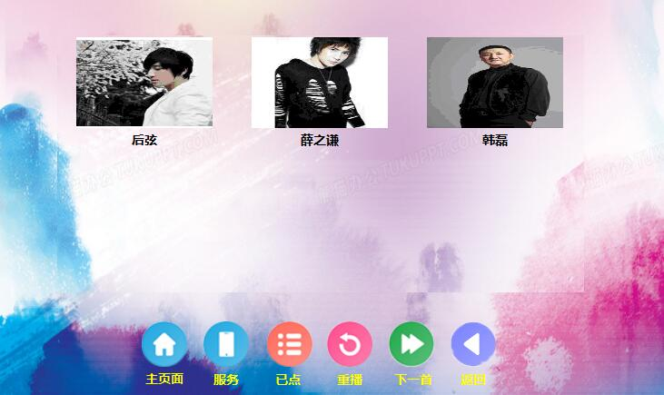
前台功能
歌手点歌子窗体3
<number>/55

Slide 7
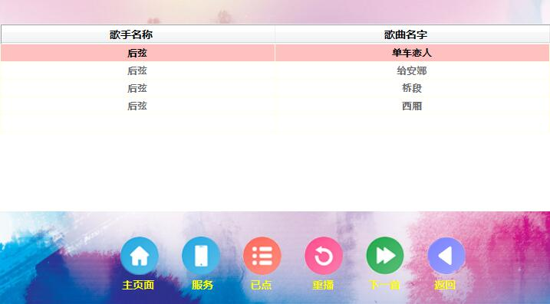
前台功能
歌手点歌的窗体
<number>/55

Slide 8
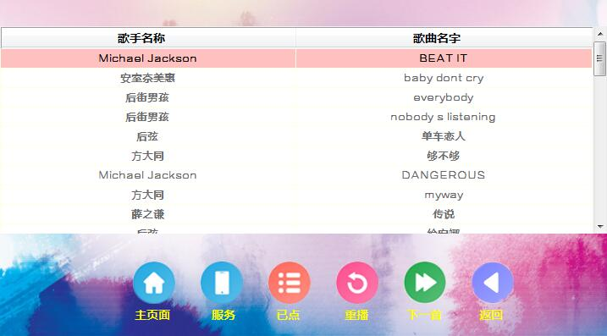
前台功能
已点窗体
<number>/55

Slide 9

前台功能
类型选择
<number>/55

Slide 10
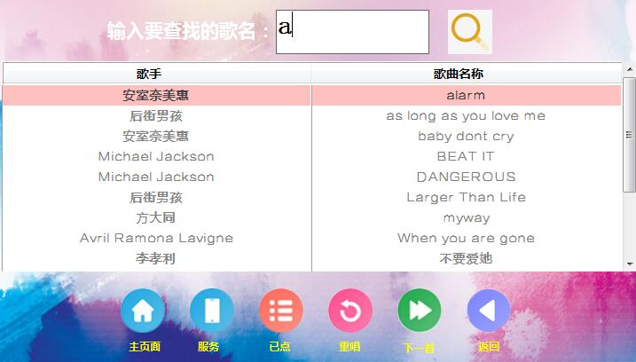
前台功能
查找歌曲与歌手信息的模糊查询
<number>/55

Slide 11

前台功能
字数点歌
<number>/55

Slide 12
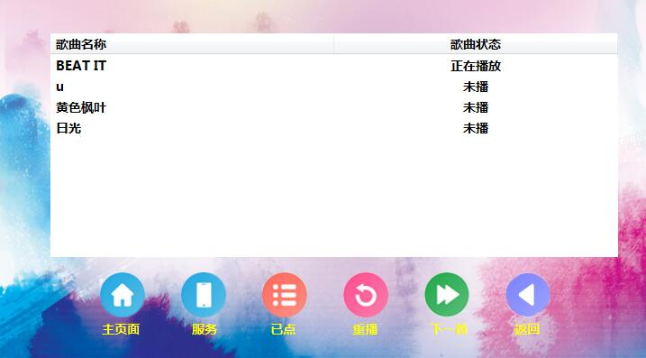
前台功能
已点的歌曲状态
<number>/55

Slide 13
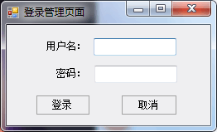
后台管理
这个就是我们的后台管理登录界面。

Slide 14
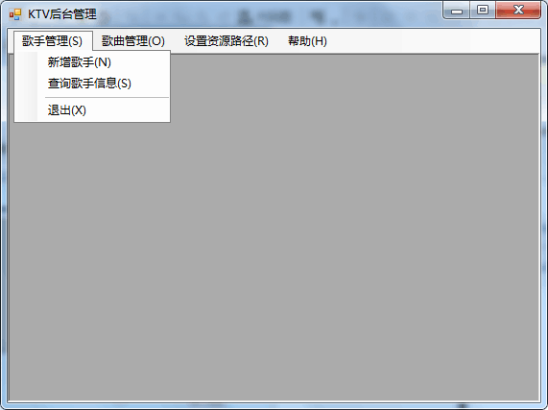
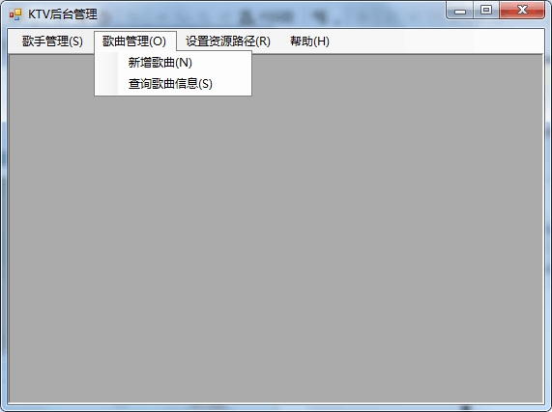
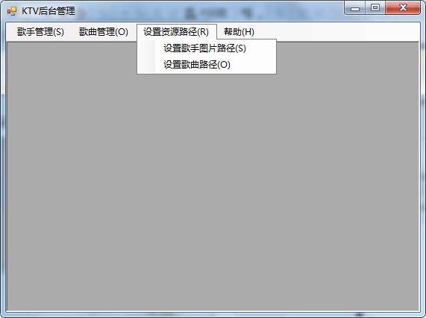
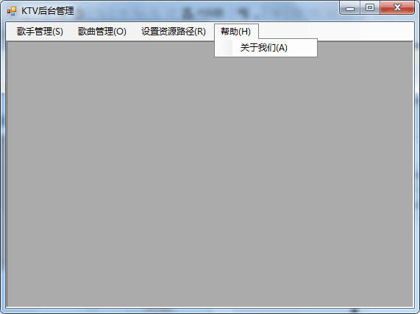
项目功能

Slide 15
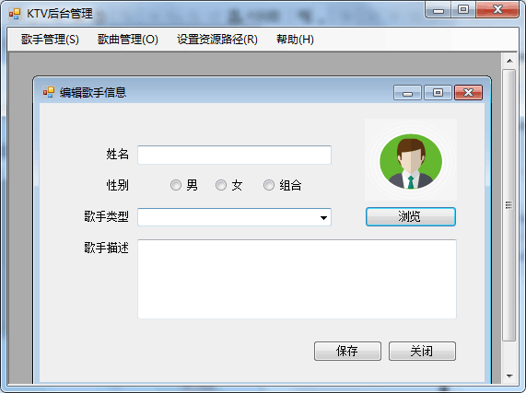
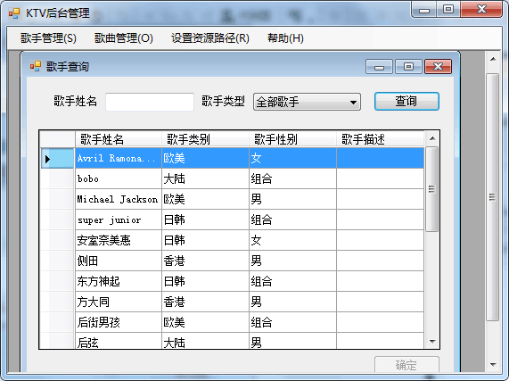
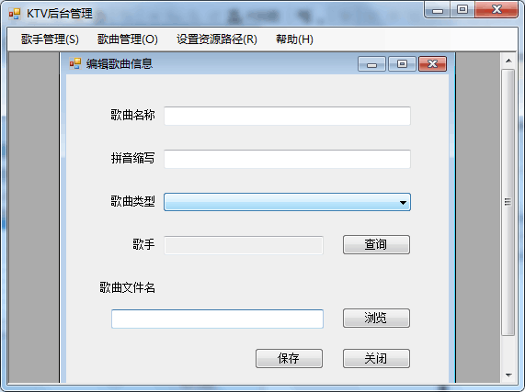
项目功能

Slide 16
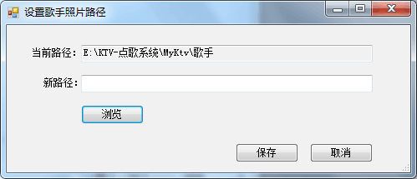
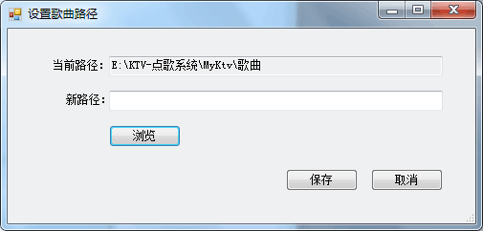
项目功能

Slide 17
经验和收获
收获
发掘出每个人的特色并分配好各人在项目中所处的位置后，就需要采取有效的管理来监督每个环节，以确保项目能按照计划执行。
项目的开发需要学会自主的学习，这是训练项目与课堂学习的不同与收获，平时的课堂学习，老师都会强调什么是重点，把握知识相对比较容易，但是在项目中，遇到的问题往往宽广的知识面及一定的开发精力解决。

Slide 18



ACCP8.0
职业教育研究院
北京阿博泰克北大青鸟信息技术有限公司

